Slide 1

Сетевая безопасность
Урок 6
Безопасность и уязвимость Wi-Fi
Принцип действия атак на соединения и защита от них.

Slide 2

План урока
Стандарт Wi-Fi.
Протокол безопасности.
Приложения для работы с соединением Wi-Fi.
Разведка.
К концу урока научимся манипулировать подключениями Wi-Fi и возможностями беспроводной сетевой карты.

Slide 3

Стандарт Wi-Fi
(IEEE 802.11)
Notes:
Про частоты, про главы, про качественные переходы...

Slide 4
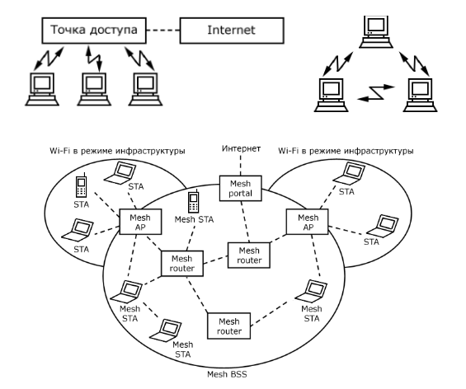
Notes:
Открыть стандарт и пройтись по оглавлению: частоты, организация, коммутация, аутентификация...

Slide 5

Аутентификация WEP
Notes:
Существует несколько устаревших видов настроек аутентификации, которые нельзя назвать безопасными и которые по неизвестным причинам до сих пор поддерживаются производителями сетевого оборудования. Открытые сети без шифрования - название говорит само за себя. Такие настройки применяются в общественных местах. Устройства в такой сети аутентифицированы по умолчанию. WEP шифрование основано на алгоритме RC4. Множество возможных атак на этот алгоритм достаточно велико и будет сегодня рассмотрено

Slide 6
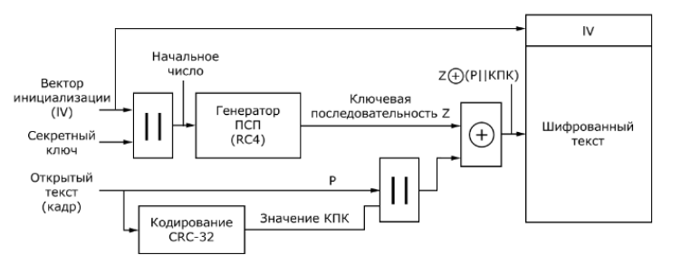
Notes:
Шифрование WEP

Slide 7
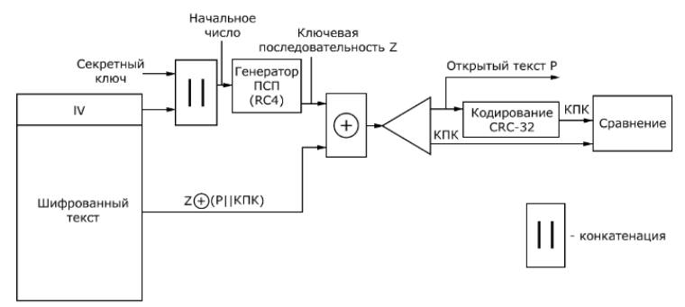
Notes:
Расшифровка WEP

Slide 8

Аутентификация WPA2

Slide 9
Аутентификация WPA2
802.1Х определяет управление доступом, основанное на сетевых портах.
EAP обеспечивает взаимную аутентификацию беспроводного клиента и сервера аутентификации, а также создает общие ключи беспроводного пользователя и точки доступа.
Протокол TKIP (Temporal Key Integrity Protocol — протокол временной целостности ключа) обеспечивает конфиденциальность и целостность данных.
Механизм MIC (Message Integrity Check) обеспечивает в WPA проверку целостности сообщений.

Slide 10
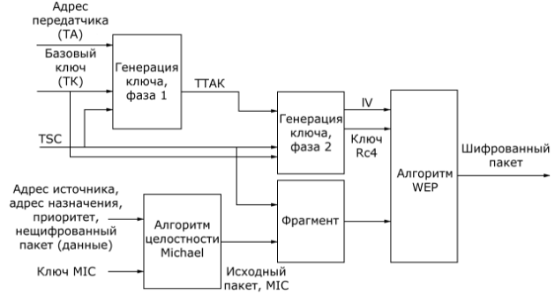
Notes:
Протокол TKIP

Slide 11

Протокол безопасности IEEE 802.77i
Notes:
Принятый в 2004 году стандарт 802.11i во многом сходен с WPA , однако обеспечивает более высокий уровень ИБ. Протокол 802.11i использует в качестве основного более надежный протокол CCMP (Counter – Mode CBC MAC Protocol) на базе блочного шифра стандарта AES (Advanced Encryption Standard). Протокол CCMP выполняет правила, по которым производит шифрование блочный протокол AES (подобно тому, что протокол TKIP использует протокол шифрования RC4 в WPA) [75].
Для работы по стандарту 802.11i создается иерархия ключей. После аутентификации беспроводного клиента сервер аутентификации и беспроводный клиент создают общий мастер ключ МК. Затем МК создает обновляемый мастер ключ РТК длиной 256 бит. Для каждой сессии пары «клиент и точка доступа» создают новый ключ РМК, который предназначен для усиления защиты канала доступа и создания набора ключей РТК. РТК состоит из трех ключей: ключа целостности сообщений, ключа шифрования и ключа однонаправленной связи между беспроводным клиентом и точкой доступа.

Slide 12

Приложения для Wi-Fi

Slide 13
Приложения для Wi-Fi
Airbase-ng.
Airmon-ng.
Aireplay-ng.
Aircrack-ng.
Airodump-ng.
Airdecap-ng.
Notes:
Airbase-ng - утилита предназначена для конфигурирования и тонкой настройки точки доступа. Зная параметры некоей действующей точки, возможно подменить её, используя эту утилиту.
Aircrack-ng - утилита предназначена для словарной атаки на протоколы безопасности точек доступа.
Airdecap-ng - утилита для чтения *.pcap файлов дампов соединений.
Aireplay-ng - утилита для инъекций Wi-Fi пакетов в существующее соединение. Например, можно от имени точки доступа отправить пакет о разрыве соединения клиенту с целью последующего его соединения и ловли хендшейка (набора данных, отправляемых точкой доступа и клиентом в момент соединения)
Airmon-ng - утилита переводит плату в режим обнаружения сетей и клиентов.
Airodump-ng - Утилита для сканирования пространства на предмет беспроводных сетей и устройств и записи данных обмена сетевой платы (снятия дампа) с возможностью записи файлов дампа в различных форматах. Есть таблица соответствия MAC - производитель.
Airolib-ng - утилита для создания и (или) манипулирования базами данных, содержащих библиотеки хешей, способна работать с файлами cowpatty
Airserv-ng - утилита, позволяющая настроить сетевую карту для работы с беспроводными приложениями (открыть порт для прослушивания).
Airtun-ng - утилита, позволяющая создать виртуальный туннель для организации инъекции пакетов в соединение.
Кроме перечисленных утилит семейства Air есть ряд вспомогательных утилит, позволяющих генерировать словари, радужные таблицы, проводить атаки по ним (напр. Cowpatty и т.д.) но в целях нашего урока нет повышения производительности перебора паролей, поэтому рассматривать их мы не будем

Slide 14
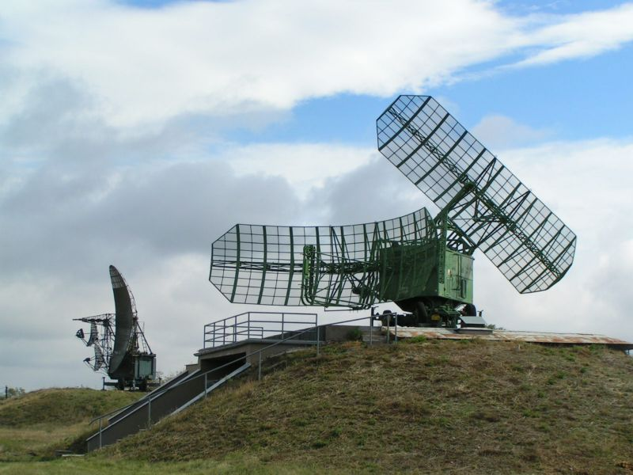
Разведка воздуха
Практические вопросы
Notes:
По методе

Slide 15
Полезные ссылки
Стандарт Bluetooth.
Стандарт протокола LMP.
Построение связей в MPLS — для продвинутых.

Slide 16
Практическое задание
Изучить утилиты для работы с Wi-Fi.
Снять дамп соединения утилитой Airodump-ng. Для этого войти в незащищенную сеть — создайте ее специально, чтобы не допустить утечки своих персональных данных. Ввести логин и пароль на несколько сайтов. Найти сайт с незащищенным соединением (http), войти в аккаунт. Найти в дампе cookies от незащищенного сайта. Подготовить скриншоты с результатами исследований.

Slide 17
Практическое задание*
* Найти хендшейк в предложенных дампах. Назвать ESSID, BSSID и канал атакованной сети, имя файла с EAPOL-пакетами.
* Разработать bash-скрипт для диверсии в Wi-Fi сети. Цель — сделать неработоспособным соединение с точкой для конкретного клиента. Подготовить отчет с исходным кодом скрипта.

Slide 18

Вопросы участников

